Slide 1
Exception Handling

Slide 2
Exceptions and Exception Handling

Slide 3
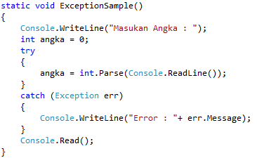
Pengecualian dan Penanganan Exception
Digunakan untuk menangani error yang tidak dapat ditangani pada saat program sedang dijalankan.
penanganan eksepsi menggunakan kata kunci try, catch, dan finally untuk mencoba tindakan yang mungkin tidak berhasil, untuk menangani kegagalan ketika Anda memutuskan bahwa itu adalah wajar untuk melakukannya, dan untuk membersihkan sumber daya sesudahnya.
Pengecualian dapat dihasilkan oleh Common Language Runtime (CLR), oleh Framework atau perpustakaan pihak ketiga, atau dengan kode aplikasi.
Exception atau pengecualian adalah jenis bahwa semua pada akhirnya berasal dari System.Exception.
Gunakan blok try sekitar pernyataan yang mungkin melemparkan pengecualian.
Setelah pengecualian terjadi di blok try, aliran kontrol melompat ke handler pengecualian pertama terkait yang hadir di mana saja di tumpukan panggilan. Dalam C #, kata kunci catch digunakan untuk mendefinisikan handler pengecualian.
Jika tidak ada exception handler untuk exception yang terjadi, program berhenti mengeksekusi dengan pesan kesalahan.
Jangan menangkap pengecualian kecuali jika Anda dapat mengatasinya dan meninggalkan aplikasi di state yang dikenal. Jika Anda menangkap System.Exception, lempar kembali menggunakan kata kunci throw pada akhir blok catch.
Jika blok catch mendefinisikan variabel pengecualian, Anda dapat menggunakannya untuk mendapatkan informasi lebih lanjut tentang jenis pengecualian yang terjadi
Pengecualian dapat secara eksplisit dihasilkan oleh program dengan menggunakan kata kunci throw.
Object pengecualian berisi informasi rinci tentang kesalahan, seperti keadaan panggilan stack dan deskripsi teks kesalahan.
Kode dalam blok finally dieksekusi bahkan jika eksepsi dilemparkan. Gunakan blok finally untuk melepaskan sumber daya, misalnya untuk menutup aliran atau file yang dibuka di blok try.

Slide 4
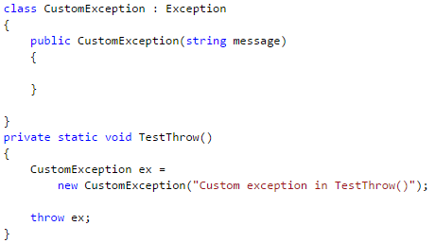
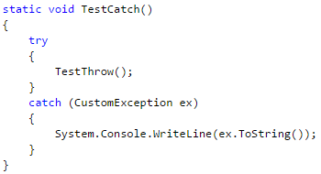
Penggunaan Exception
Memodifikasi pesan error dengan membuat class turunan dari class Exception
Menggunakan tray - catch

Slide 5
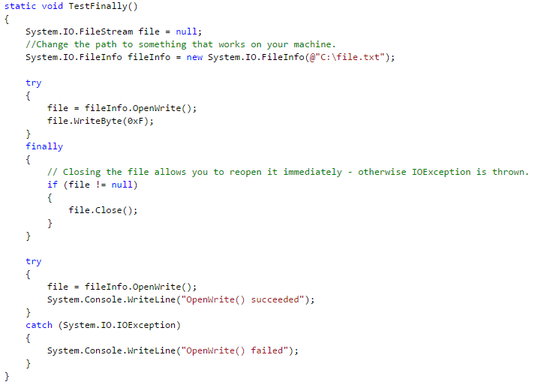
Lanjutan …
Menggunakan Tray – Finally, atau Tray – Catch

Slide 6
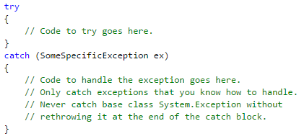
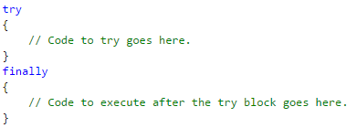
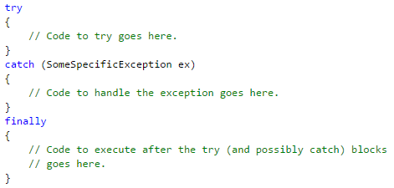
Exception Handling
Pernyataan try-catch
Try-finally
Try-catch-finally

Slide 7
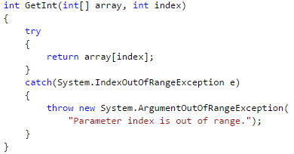
Block Catch
Sebuah blok catch dapat menentukan jenis pengecualian untuk menangkap
Jenis spesifikasi disebut filter pengecualian
Jenis pengecualian harus diturunkan dari class Exception.
Pada umumnya, tidak menentukan Exception sebagai filter pengecualian kecuali baik Anda tahu bagaimana menangani semua pengecualian yang mungkin dilemparkan di blok try , atau Anda telah memasukkan pernyataan throw di ujung blok catch Anda.
Beberapa blok menangkap dengan filter pengecualian yang berbeda dapat dirantai bersama-sama.
Anda harus menangkap pengecualian ketika kondisi berikut ini benar:
Anda memiliki pemahaman yang baik tentang mengapa pengecualian mungkin akan dilemparkan, dan Anda dapat menerapkan pemulihan tertentu, seperti mendorong pengguna untuk memasukkan nama file baru ketika Anda menangkap objek FileNotFoundException.
Anda dapat membuat dan melempar baru, kecuali yang lebih spesifik.

Slide 8
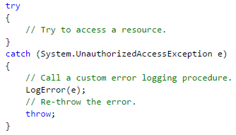
Block Catch – Lanjutan…
Anda ingin menangani sebagian pengecualian sebelum diteruskan selama penanganan tambahan. Pada contoh berikut, blok catch digunakan untuk menambahkan sebuah entri ke log kesalahan sebelum kembali melempar pengecualian.

Slide 9
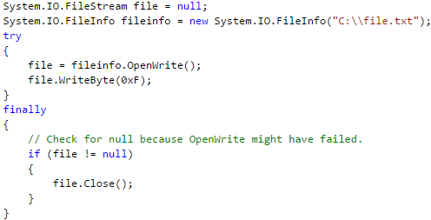
Block Finally
Sebuah blok finally memungkinkan Anda untuk membersihkan tindakan yang dilakukan dalam blok try.
Jika ada, blok finally dieksekusi terakhir, setelah blok try dan setiap blok catch yang cocok. Sebuah blok finally selalu berjalan, terlepas dari apakah eksepsi dilemparkan atau blok catch yang cocok dengan jenis pengecualian ditemukan..
Blok finally dapat digunakan untuk melepaskan sumber daya seperti file stream, koneksi database, dan grafik menangani tanpa menunggu pengumpul sampah di runtime untuk menyelesaikan objek.

Slide 10
Materi Logic 4
Soal dan Pembahasan

Slide 11
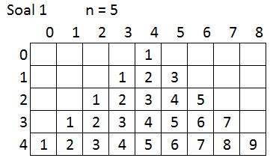
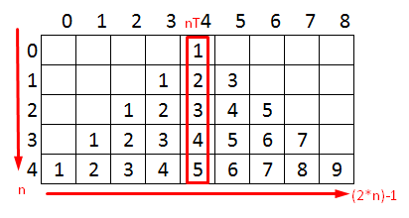
Soal 01
Berikut algoritma untuk bentuk diatas:
Kita buat variable untuk menampung nilai n.
Kita buat variable untuk menampung nilai panjang bangun, nP = (2*n)-1;
Kita buat variable untuk menampung nilai tengah, nT = (nP-1)/2.
Kita buat variable array string dua dimensi dengan lebar n, dan panjang nP.
Kita buat dua looping, looping pertama untuk baris dengan variable i, dan looping kedua untuk kolom dengan variable j. Didalam looping kolom kita tentukan kondisi untuk membuat area segitiga, yaitu j >= nT-i dan j<=nT-i.
Kita cetak array dua dimensi dengan menggunakan method PrintArray2D.

Slide 12
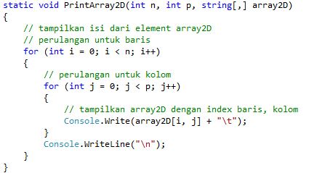

Method PrintArray2D
Method PesanError

Slide 13
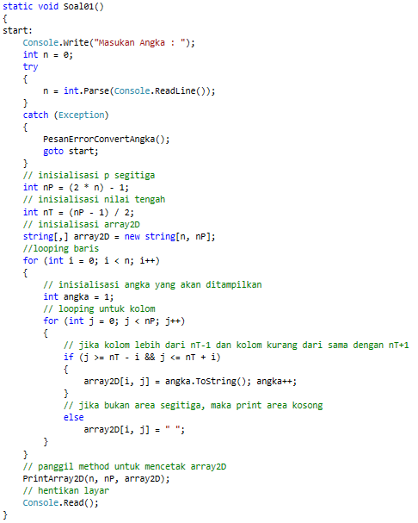
Method Soal01

Slide 14
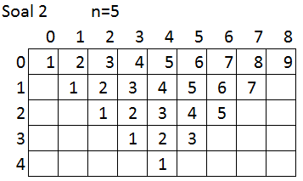
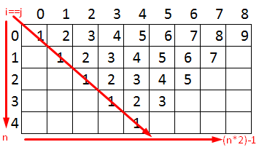
Soal 02
Berikut algoritma untuk bentuk diatas:
Kita buat variable untuk menampung nilai n.
Kita buat variable untuk menampung nilai panjang bangun, nP = (2*n)-1;
Kita buat variable untuk menampung nilai tengah, nT = (nP-1)/2.
Kita buat variable array string dua dimensi dengan lebar n, dan panjang nP.
Kita buat dua looping, looping pertama untuk baris dengan variable i, dan looping kedua untuk kolom dengan variable j. Didalam looping kolom kita tentukan kondisi untuk membuat area segitiga, yaitu j >= i dan j<=(nP-1)-i.
Kita cetak array dua dimensi dengan menggunakan method PrintArray2D.

Slide 15

Method Soal02

Slide 16
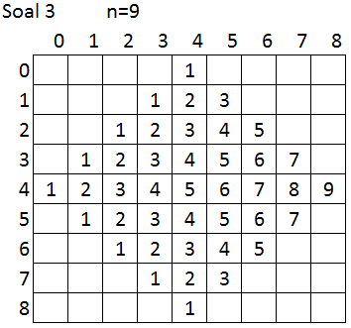
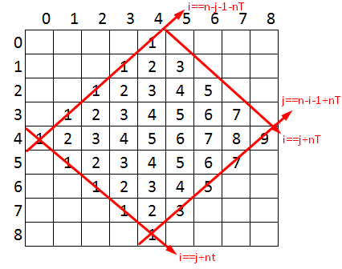
Soal 03
Berikut algoritma untuk bentuk diatas:
Kita buat variable untuk menampung nilai n.
Kita buat variable untuk menampung nilai tengah, nT = (n-1)/2.
Kita buat variable array string dua dimensi dengan lebar n, dan panjang n.
Kita buat dua looping, looping pertama untuk baris dengan variable i, dan looping kedua untuk kolom dengan variable j. Didalam looping kolom kita tentukan kondisi untuk membuat area belah ketupat, yaitu i <= j+nT dan j <= i+nT dan i>= n-1-j-nT dan i<=n-1-j+nT.
Kita cetak array dua dimensi dengan menggunakan method PrintArray2D.

Slide 17
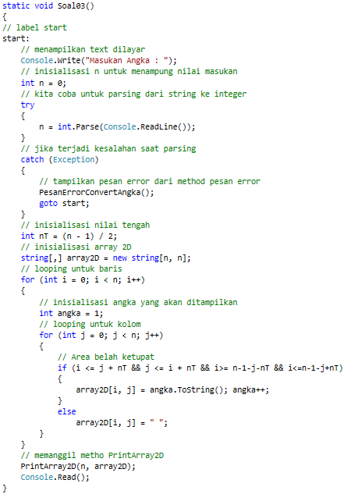
Method Soal03

Slide 18
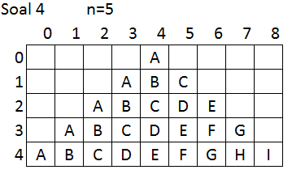
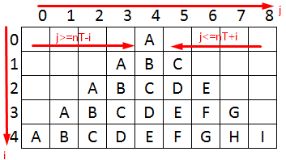
Soal 04
Berikut algoritma untuk bentuk diatas:
Kita buat variable untuk menampung nilai n.
Kita buat variable untuk menampung nilai panjang bangun, nP = (2*n)-1;
Kita buat variable untuk menampung nilai tengah, nT = (nP-1)/2.
Kita buat variable array string satu dimensi yang berisi huruf A sampai dengan Z.
Kita buat variable array string dua dimensi dengan lebar n, dan panjang nP.
Kita buat dua looping, looping pertama untuk baris dengan variable i, dan looping kedua untuk kolom dengan variable j. Didalam looping kolom kita tentukan kondisi untuk membuat area segitiga, yaitu j >= nT-i dan j<=nT-i.
Kita buat variable untuk menampung nilai index dari array huruf, kemudian kita tampilkan array huruf di area segitiga
Kita cetak array dua dimensi dengan menggunakan method PrintArray2D.

Slide 19

Method ArrayHuruf

Slide 20
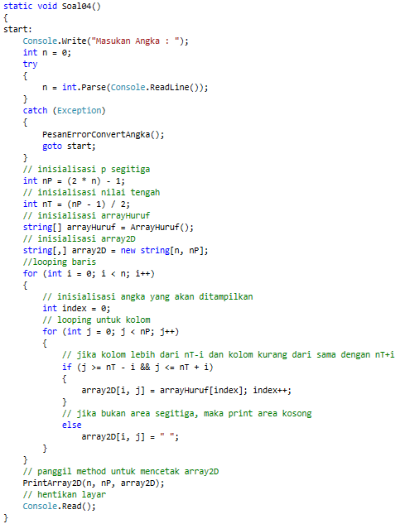
Method Soal04

Slide 21
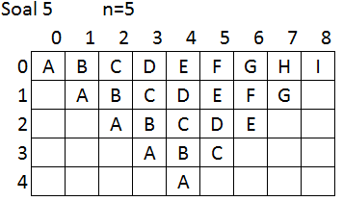
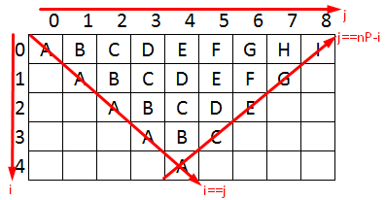
Soal 05
Berikut algoritma untuk bentuk diatas:
Kita buat variable untuk menampung nilai n.
Kita buat variable untuk menampung nilai panjang bangun, nP = (2*n)-1;
Kita buat variable untuk menampung nilai tengah, nT = (nP-1)/2.
Kita buat variable array string satu dimensi untuk menampung array huruf.
Kita buat variable array string dua dimensi dengan lebar n, dan panjang nP.
Kita buat dua looping, looping pertama untuk baris dengan variable i, dan looping kedua untuk kolom dengan variable j. Didalam looping kolom kita tentukan kondisi untuk membuat area segitiga, yaitu j >= i dan j<=(nP-1)-i.
Kita buat variable untuk menampung index, dan akan bertambah di area segitiga, dan kita tampilkan array huruf berdasarkan index yang bertambah.
Kita cetak array dua dimensi dengan menggunakan method PrintArray2D.

Slide 22
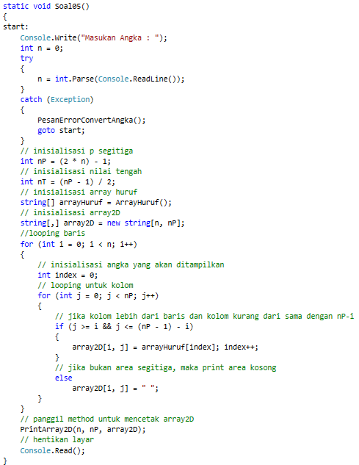
Method Soal05

Slide 23
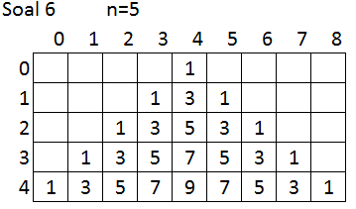
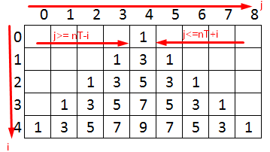
Soal 06
Berikut algoritma untuk bentuk diatas:
Kita buat variable untuk menampung nilai n.
Kita buat variable untuk menampung nilai panjang bangun, nP = (2*n)-1;
Kita buat variable untuk menampung nilai tengah, nT = (nP-1)/2.
Kita buat variable array string dua dimensi dengan lebar n, dan panjang nP.
Kita buat dua looping, looping pertama untuk baris dengan variable i, dan looping kedua untuk kolom dengan variable j. Didalam looping kolom kita tentukan kondisi untuk membuat area segitiga, yaitu j >= nT-i dan j<=nT-i.
Kita buat variable untuk menampilkan angka pada area segitiga, dimana angka akan bertambah sampai kolom nilai tengah, dan berkurang jika kolom lebih dari nilai tengah.
Kita cetak array dua dimensi dengan menggunakan method PrintArray2D.

Slide 24
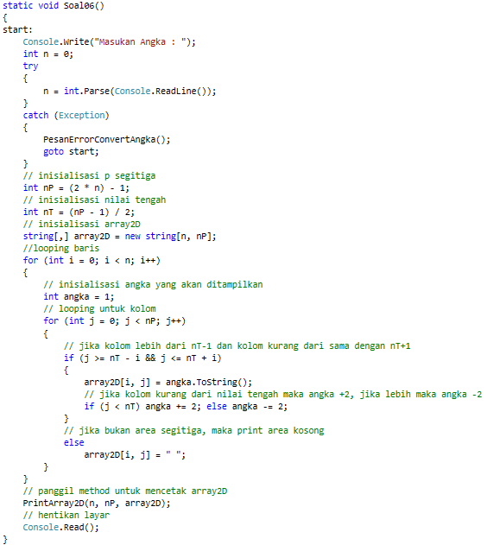
Method Soal06

Slide 25
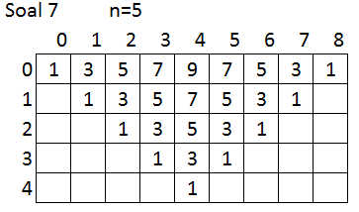
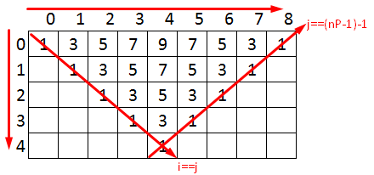
Soal 07
Berikut algoritma untuk bentuk diatas:
Kita buat variable untuk menampung nilai n.
Kita buat variable untuk menampung nilai panjang bangun, nP = (2*n)-1;
Kita buat variable untuk menampung nilai tengah, nT = (nP-1)/2.
Kita buat variable array string dua dimensi dengan lebar n, dan panjang nP.
Kita buat dua looping, looping pertama untuk baris dengan variable i, dan looping kedua untuk kolom dengan variable j. Didalam looping kolom kita tentukan kondisi untuk membuat area segitiga, yaitu i<=j dan j<=(nP-1)-i.
Kita buat variable untuk menampilkan angka pada area segitiga, dimana angka akan bertambah sampai kolom nilai tengah, dan berkurang jika kolom lebih dari nilai tengah.
Kita cetak array dua dimensi dengan menggunakan method PrintArray2D.

Slide 26

Method Soal07

Slide 27
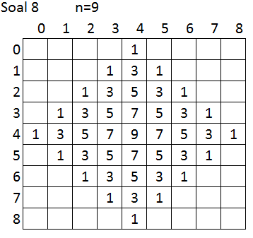
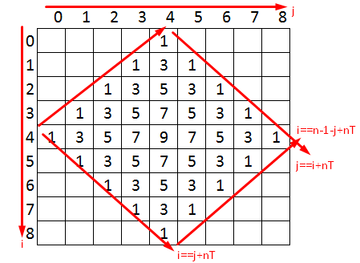
Soal 08
Berikut algoritma untuk bentuk diatas:
Kita buat variable untuk menampung nilai n.
Kita buat variable untuk menampung nilai tengah, nT = (n-1)/2.
Kita buat variable array string dua dimensi dengan lebar n, dan panjang n.
Kita buat dua looping, looping pertama untuk baris dengan variable i, dan looping kedua untuk kolom dengan variable j. Didalam looping kolom kita tentukan kondisi untuk membuat area belah ketupat, yaitu i <= j+nT dan j <= i+nT dan i>= n-1-j-nT dan i<=n-1-j+nT.
Kita buat variable untuk menampilkan angka pada area belah ketupat, dimana angka akan bertambah sampai kolom nilai tengah, dan berkurang jika kolom lebih dari nilai tengah.
Kita cetak array dua dimensi dengan menggunakan method PrintArray2D.

Slide 28
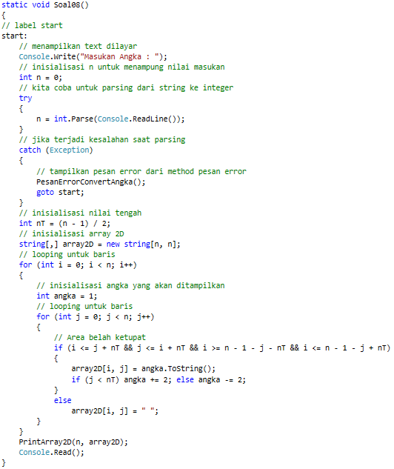
Method Soal08

Slide 29
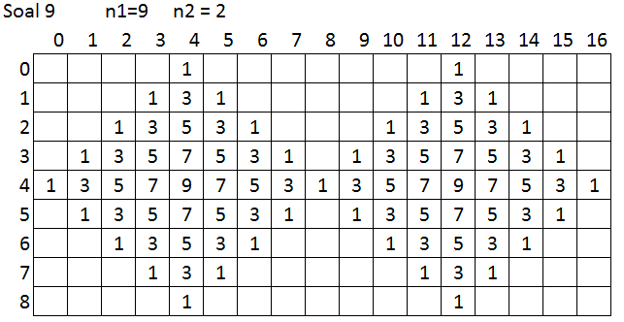
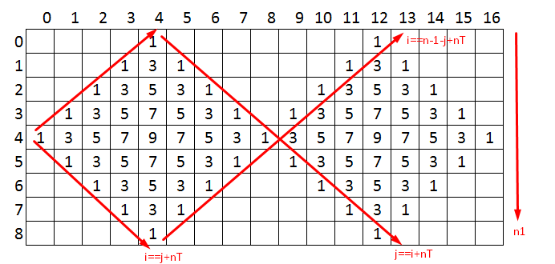
Soal 09
Berikut algoritma untuk bentuk diatas:
Kita buat variable untuk menampung nilai n1 dan n2.
Kita buat variable untuk menampung nilai tengah, nT = (n-1)/2.
Kita buat variable untuk menampung lebar dari dimensi, nP= (n1*n2) - (n2-1).
Kita buat variable array string dua dimensi dengan lebar n, dan panjang nP.
Kita buat sebuah looping untuk melakukan perulangan bangun ke satu sampai bangun ke n2.
Kita buat dua looping, looping pertama untuk baris dengan variable i, dan looping kedua untuk kolom dengan variable j. Didalam looping kolom kita tentukan kondisi untuk membuat area belah ketupat, yaitu i <= j+nT dan j <= i+nT dan i>= n-1-j-nT dan i<=n-1-j+nT.
Kita buat variable untuk menampilkan angka pada area segitiga, dimana angka akan bertambah sampai kolom nilai tengah, dan berkurang jika kolom lebih dari nilai tengah.
Kita cetak array dua dimensi dengan menggunakan method PrintArray2D.

Slide 30
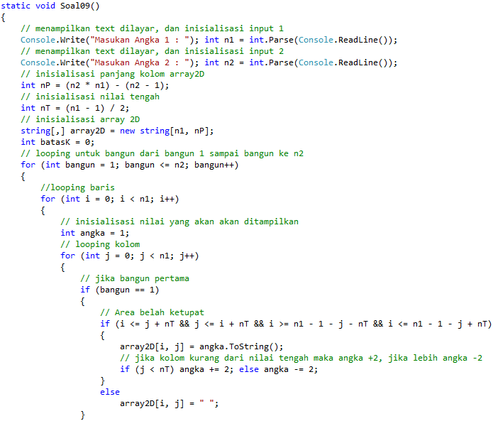
Method Soal09

Slide 31
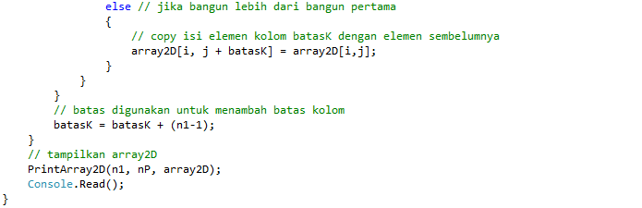
Lanjutan …

Slide 32
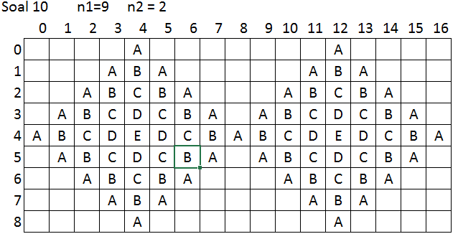
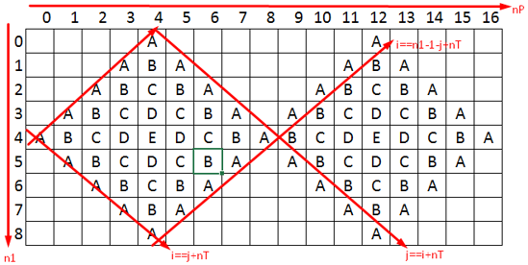
Soal 09
Berikut algoritma untuk bentuk diatas:
Kita buat variable untuk menampung nilai n1 dan n2.
Kita buat variable untuk menampung nilai tengah, nT = (n-1)/2.
Kita buat variable untuk menampung lebar dari dimensi, nP= (n1*n2) - (n2-1).
Kita buat variable array satu dimensi untuk menampung array huruf A-Z.
Kita buat variable array string dua dimensi dengan lebar n, dan panjang nP.
Kita buat sebuah looping untuk melakukan perulangan bangun ke satu sampai bangun ke n2.
Kita buat dua looping, looping pertama untuk baris dengan variable i, dan looping kedua untuk kolom dengan variable j. Didalam looping kolom kita tentukan kondisi untuk membuat area belah ketupat, yaitu i <= j+nT dan j <= i+nT dan i>= n-1-j-nT dan i<=n-1-j+nT.
Kita buat variable untuk menampilkan index pada area belah ketupat, dimana index akan bertambah sampai kolom nilai tengah, dan berkurang jika kolom lebih dari nilai tengah.
Kita cetak array dua dimensi dengan menggunakan method PrintArray2D.

Slide 33
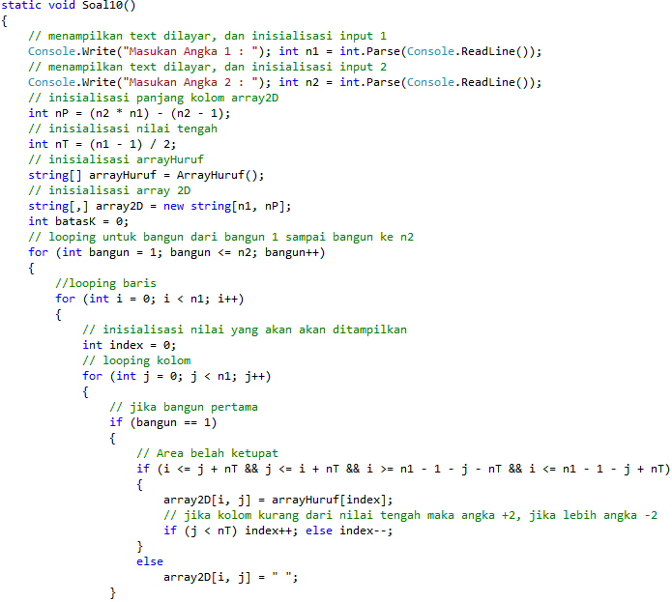
Method Soal09

Slide 34
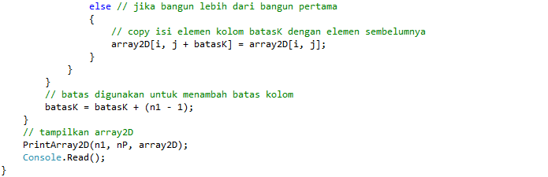
Lanjutan …

